Slide 1
G3061: Historická a stratigrafická geologie – 1. cvičení
budova 3, učebna Gp1 (St 10:00-11:50)
cvičící: Petr Hykš, petr.hyks@mail.muni.cz
Štěpán Damborský, 448869@mail.muni.cz

Slide 2
Hodnocení a ukončení předmětu
70 % známky ZÁVĚREČNÁ ZKOUŠKA
podmínkou připuštění ke zkoušce je 1) přednesení vlastní prezentace na cvičení (od 6. 3.)
2) odevzdání vypracovaných protokolů ze cvičení
30 % známky AKTIVITA NA CVIČENÍCH
5 % známky - docházka na cvičení - za každou neomluvenou absenci (vážné důvody - nemoc apod.) ztráta 1,66 % … tolerance 3 absence, každá další absence -> nové téma prezentace
5 % známky - vypracované a odevzdané protokoly ze cvičení
hodnotíme kvalitu, autentičnost (žádný plagiát, používáme univerzitní aplikaci pro rozpoznání plagiátů!) a včasné odevzdání (do konce týdne)
20 % známky - celkem 4 průběžné testy (od 6. 3.)
+5 % bonus - aktivita - odpovědi na otázky, zapojení se do diskuze, kvalitní prezentace + protokoly ze cvičení
PRO ÚSPĚŠNÉ ABSOLVOVÁNÍ PŘEDMĚTU NUTNO DOSÁHNOUT MINIMÁLNĚ 60 % bodů

Slide 3

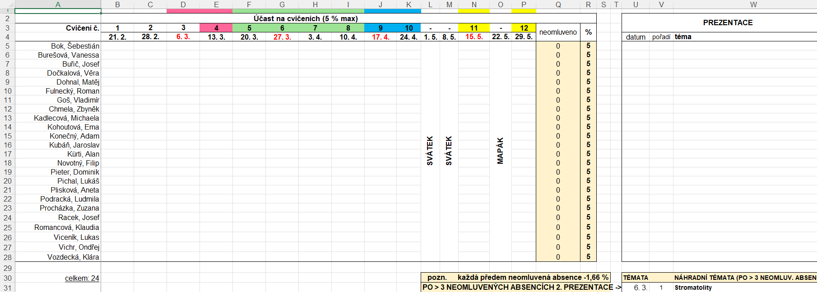
Hodnocení
-> IS -> Studijní materiály předmětu PřF:G3061 -> Cvičení

Slide 4
Vaše prezentace
Příští týden si vyberete 1 z 24 navržených témat prezentací
(téma + datum najdete v tabulce s hodnocením)
Od 6. 3., vždy na začátku cvičení nebo po testu
Na vybrané téma budete přednášet (max. 15 minut)
+ Vypracujete krátký referát na dané téma (max. 1 strana textu/volná umělecká forma) a nahrajete do:
-> IS -> Studijní materiály předmětu PřF:G3061 -> Cvičení -> Referáty

Slide 5

Protokoly
Každý týden zadáme 1 protokol:
IS -> G3061 -> Studijní materiály -> Cvičení -> Cvičení 01 ->
Vypracovaný protokol nahrajete do ISu:
IS -> G3061 -> Studijní materiály -> Odevzdávárny -> Cvičení 01
Protokoly budete vypracovávat samostatně.
Během cvičení si dělejte poznámky o tom jak postupovat.
Doporučuji nosit vlastní notebook. Pokud vám nebude jasné zadání, vysvětlíme vám ho znovu a lépe. Nebojte se ozvat.

Slide 6
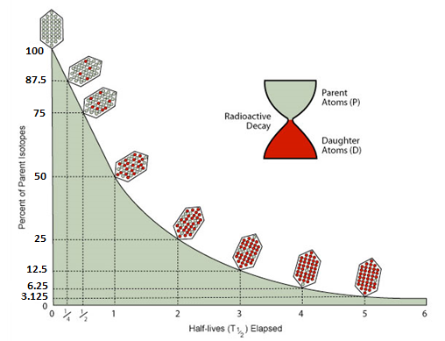
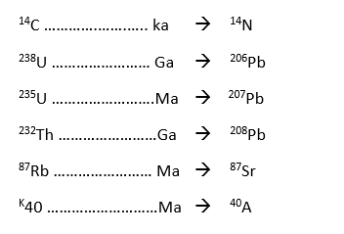
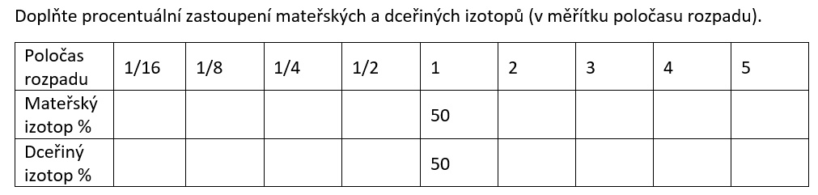
1. cvičení – 1. část, absolutní datování hornin
Poločas rozpadu (= half-live)
= doba za kterou se rozpadne přesně
½ mateřského izotopu na dceřiné izotopy
Rozpadová řada (= decay chain)
= řada radioaktivních přeměn nestabilních izotopů
prvků končící izotopem stabilním

Slide 7
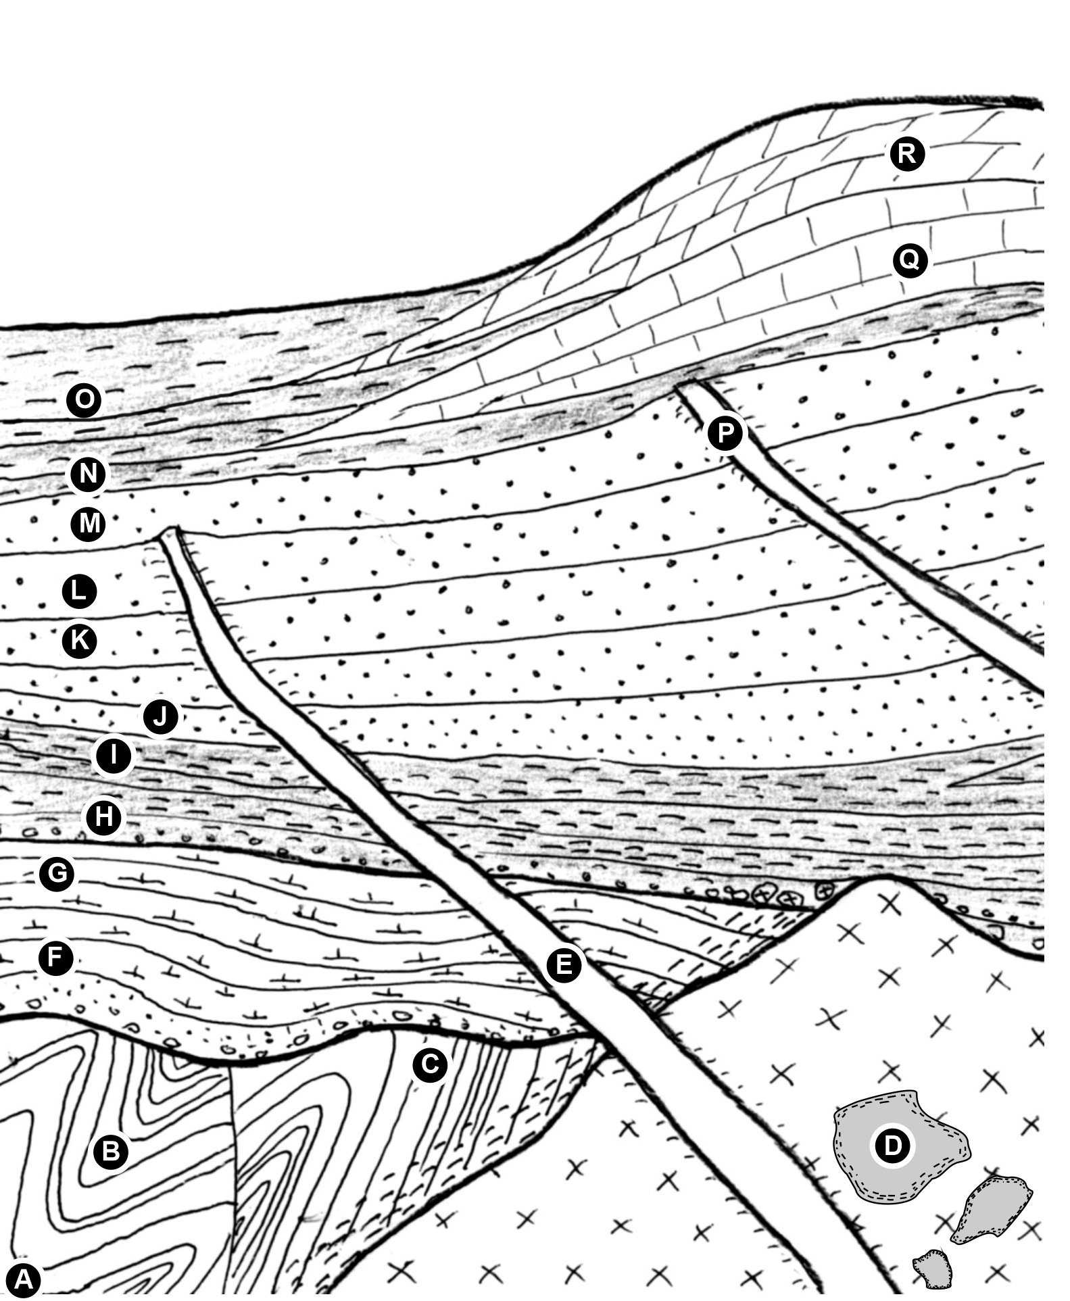
1. cvičení – 2. část, principy stratigrafie
princip superpozice
princip průniku
princip stratigrafické inkluze
absolutní datování
biostratigrafie

Slide 8

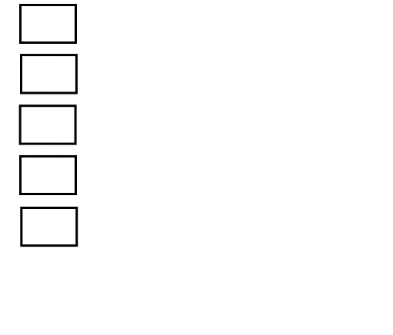

1) Společné vyplnění legendy
1. cvičení – 2. část, principy stratigrafie
Granitoid (plutonické těleso)
Amfibolit (xenolit)
Žíla aplitu
Kontaktní metamorfóza
Zvrásněná břidlice
Slepenec
Slínovec
Jílovec
Pískovec
Vápenec
Dolomit

Slide 9
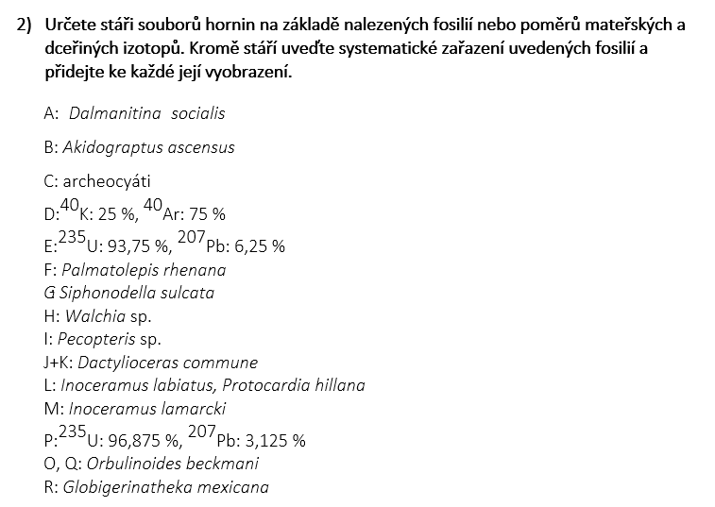
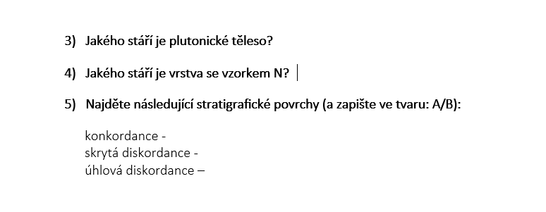
1. cvičení – 2. část, principy stratigrafie

Slide 10
https://stratigraphy.geology.cz/mezinarodni-chronostratigraficka-tabulka

Slide 11
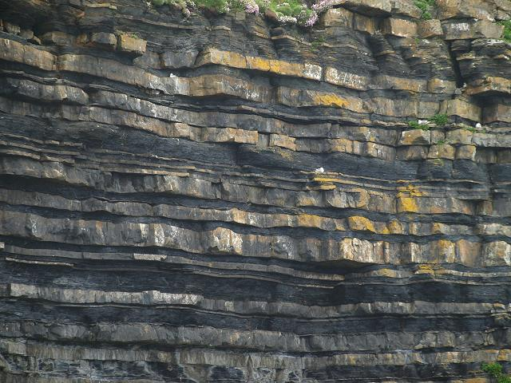
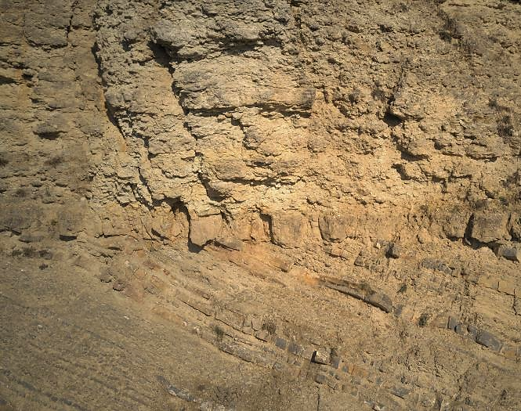
1. cvičení – 2. část, principy stratigrafie

